Slide 1

03 - 01
Les matières
Le Bois,

Slide 2
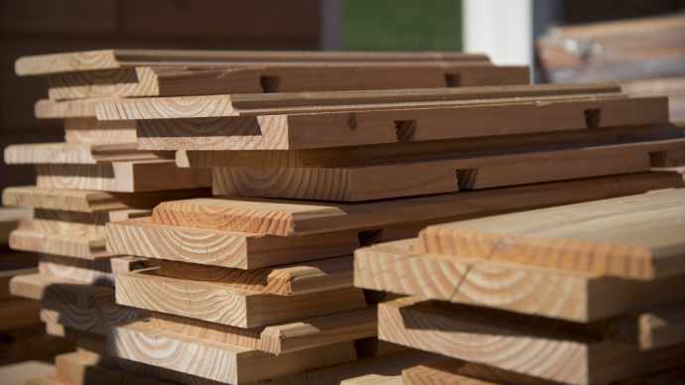
Le Bois

Slide 3
Le Bois d’emballage
Les résineux,
Les feuillus, réservés pour l’emballage de colis lourd
Le classement structurel des bois sciés résineux est normalisé au niveau français et européen au travers des normes

Slide 4



Quizz Le bois
QUESTIONS
Un chevron de choix d’aspect visuel G4-4 peut être utilisé pour fabriquer un plateau
Un bois résineux de classement structurel C30, a une contrainte de rupture à la flexion de 30 Mpa
On utilise des bois de classement C18 pour construire fabriquer des charpentes traditionnelles
Le sapin avec une humidité de 20%, a une masse volumique de 650 Kg/M3
Le Hêtre a une densité de 750 Kg/M3
Réponses

Slide 5
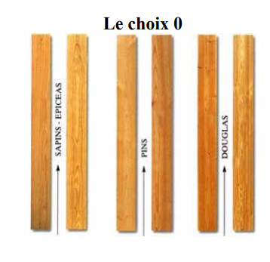
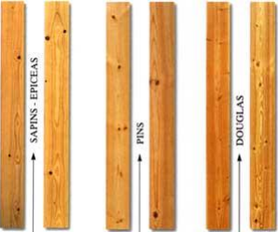
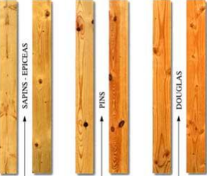
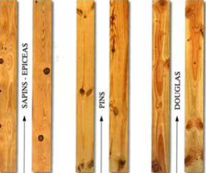
Le Bois d’emballage
Choix 0
Choix 1
Choix 2
Le classement d’aspect visuel du bois NF EN 1611-1
Chapitre 5
Pages 94 & 95 des spécifications Techniques
Les Choix 0-1 sont reservés aux emballages de haute technicité
Le choix 2 est preférable pour les bois de structure
Le choix 3 est d’utilisation courante
Le choix 4 ne correspond pas à nos besoins
Préfixe G2 pour 2 faces planches ou G4 pour 4 faces pour les sections
Marquage G4-3 pour 4 faces choix 3
Choix 3

Slide 6


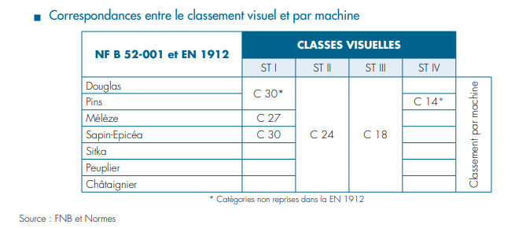
Le Bois d’emballage
NF EN 519 & 338
NF B 52-001
Les classes sont au nombre de 4 ST I à ST IV.
Ce sont les machines qui attribuent des caractéristiques mécaniques. C18 – C24 – C30.
Un bois C30 aura une contrainte de rupture en flexion équivalente à 30 Mpa.
La norme EN 1912 associe chacune de ces classes visuelles à une classe de résistance mécanique : C30, C27, C24, C18, C14
Le classement de structure du bois Normes
visuel
NF B 52-001
par machine
NF EN 519
NF EN 338

Slide 7
Correspondance entre le classement visuel et le classement par machine

Slide 8
Les masses volumiques des bois
Essence | Densité
Sapin, Epicéa | 430 à 480 Kg/m3
Pin Maritime | 430 à 600 Kg/m3
Pin Sylvestre | 510 à 550 Kg/m3
Peuplier | 430 à 490 Kg/m3
Chêne | 650 à 760 Kg/m3
Hêtre | 700 à 790 Kg/m3
Source : CTBA Bois à 20% d’humidité

Slide 9



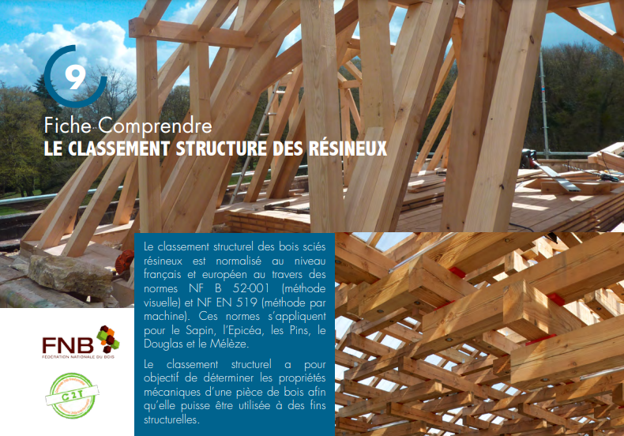
Quelques liens en cliquant sur les photos

